Slide 1


MAGNITUDES Y UNIDADES ELÉCTRICAS
#UleamEnBuenasManos
UNIVERSIDAD LAICA ELOY ALFARO DE MANABÍ EXTENSIÓN EL CARMEN
La satisfacción radica en el esfuerzo, no en el logro. El esfuerzo total es una victoria completa (Mahatma Gandhi)

Slide 2
#UleamEnBuenasManos
Contenido
Introducción
La carga eléctrica
La corriente eléctrica
La generación de electricidad
Efectos y aplicaciones de la electricidad
Materiales conductores, aislantes y semiconductores
Magnitudes eléctricas
Voltaje, tensión o diferencia de potencial
Resistencia eléctrica
Intensidad de corriente eléctrica
La ley de Ohm
Energía
Potencia

Slide 3
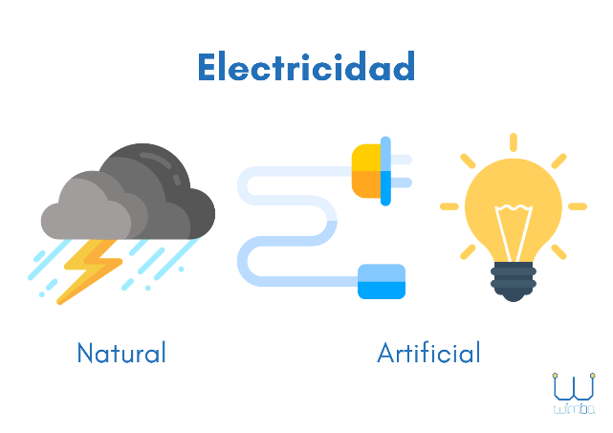
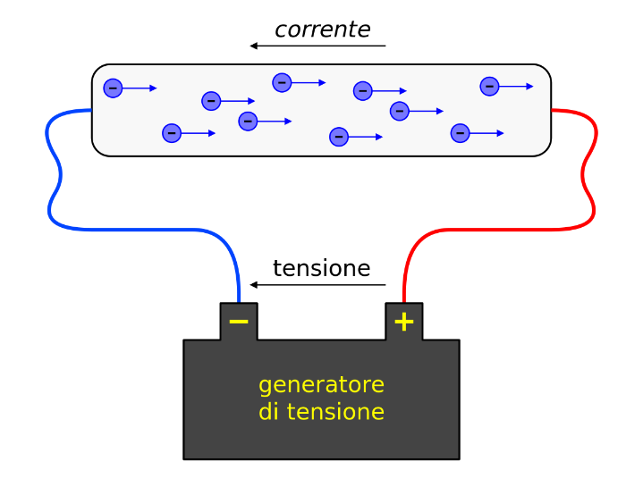
Qué es la electricidad
#UleamEnBuenasManos
La electricidad nos rodea: estamos acostumbrado a convivir con fenómenos eléctricos tanto naturales (el rayo) como artificiales (la iluminación de nuestros hogares, el funcionamiento de los electrodomésticos y máquinas eléctricas…).
La electricidad es una forma de energía que se manifiesta con el movimiento de los electrones de la capa externa de los átomos que hay en la superficie de una material conductor.

Slide 4
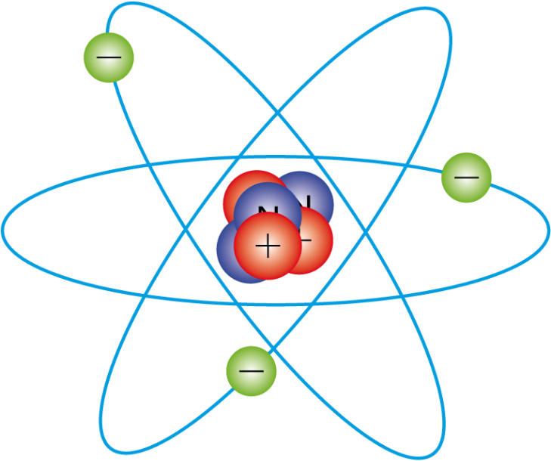
La carga eléctrica
#UleamEnBuenasManos
La materia esta constituida por unas partículas elementales llamadas átomos que conservan todas las propiedades químicas de un elemento.
Dentro de cada átomo es posible distinguir dos zonas. La zona central llamada núcleo, concentra unas partículas subatómicas que tienen carga eléctrica positiva llamada protones y otras partículas neutras, llamados neutrones.
Rodeando al núcleo se localiza la corteza. En esta zona se mueven los electrones, que son partículas con carga eléctrica negativa, girando en orbitales que envuelven al núcleo.

Slide 5
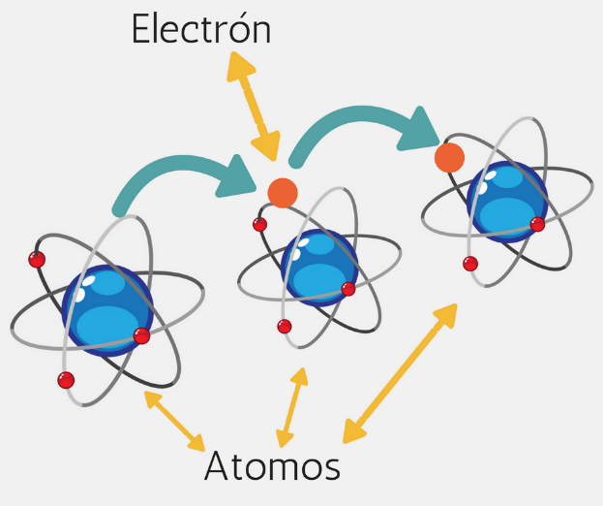
La carga eléctrica
#UleamEnBuenasManos
Los responsables de todos los fenómenos eléctricos son los electrones, porque pueden escapar de la orbita del átomo originando cuerpos con cargas positivas(defecto de electrones) y cuerpos con carga negativa (con exceso de electrones).
Por tanto, para adquirir carga eléctrica, es decir electrizarse, los cuerpos tienen que ganar o perder electrones.

Slide 6
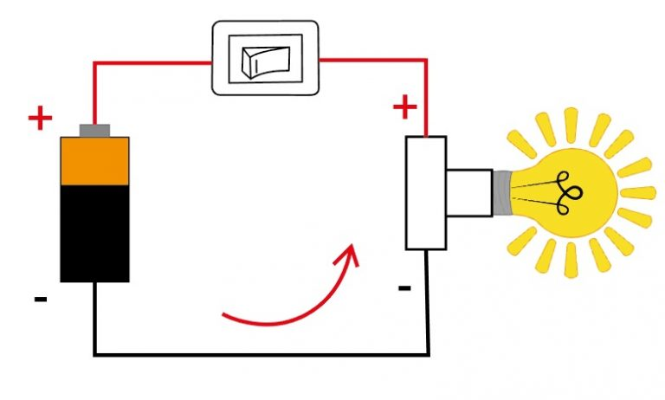
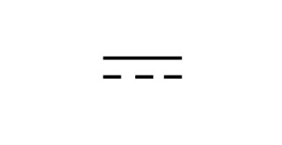
La corriente eléctrica
#UleamEnBuenasManos
Una corriente eléctrica es un movimiento ordenado de cargas libres, normalmente de electrones, a través de un material conductor en un circuito eléctrico.
Dependiendo de como sea este movimiento podemos distinguir entre corriente continua (CC) y corriente alterna(AC).
La corriente continua
Cuando el movimiento de electrones se produce en un mismo sentido se llama corriente continua. La corriente siempre circula en un mismo sentido.
Utilizan CC todos los aparatos que funcionan con pila o baterías.

Slide 7
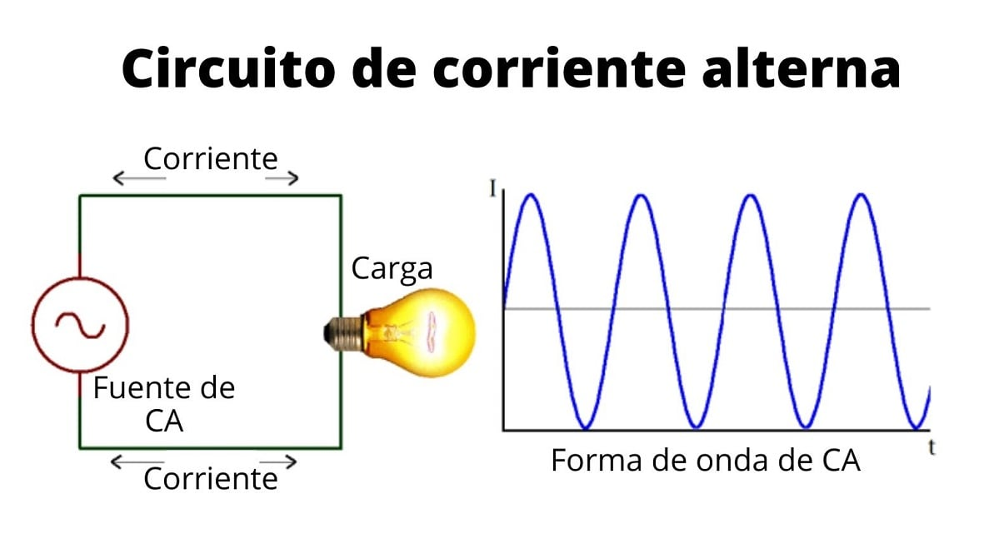

La corriente eléctrica
#UleamEnBuenasManos
La corriente alterna
Cuando el movimiento de los electrones cambia de sentido cada cierto tiempo se llama corriente alterna. Utilizan alterna todos los aparatos que se enchufan directamente a la red
Una de las características de la corriente alterna es la frecuencia, que en nuestro país es de 60Hz, esto quiere decir que en nuestras tomas de corriente y en los terminales de cualquier aparato encendido, los polos positivos y negativos se invierten sucesivamente 60 veces en un segundo. Los electrones están cambiando de sentido sucesivamente.

Slide 8
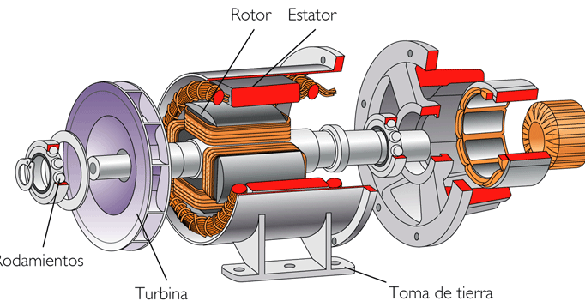
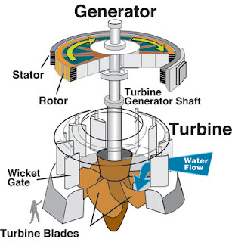
La generación de electricidad
#UleamEnBuenasManos
La energía eléctrica se produce, a escala industrial, en las centrales eléctricas. Una central eléctrica es una fabrica de corriente eléctrica. La forma mas habitual de producir energía eléctrica es usando un alternador.
Un alternador esta formado por un rollo de hilo conductor (bobina) que puede girar, y un imán que esta fijo.

Slide 9
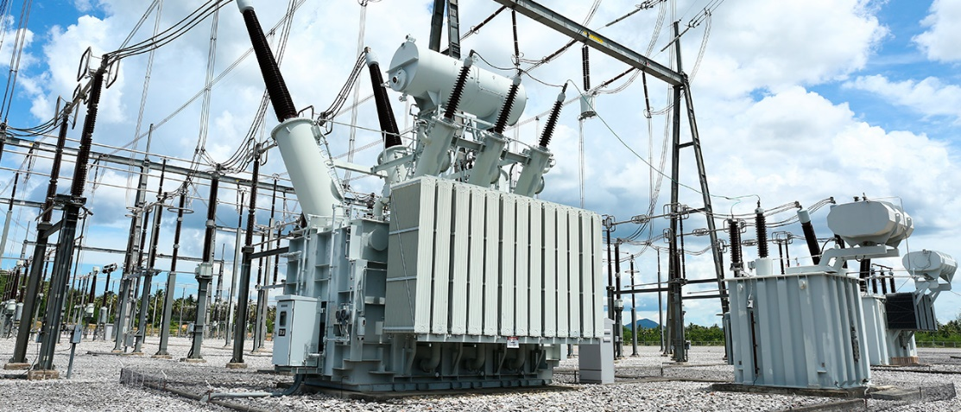
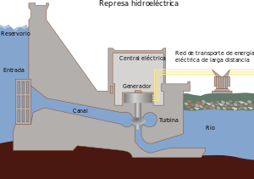
La generación de electricidad
#UleamEnBuenasManos
La bobina gira dentro del imán, impulsada por el giro de una turbina que, a su vez, se hace girar gracias a un fluido en movimiento.
Por ultimo, la corriente eléctrica se modifica en un transformador, que la prepara para ser transportada.

Slide 10
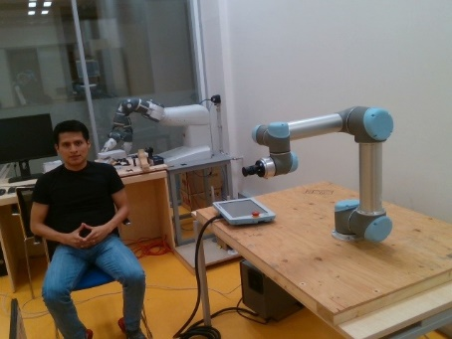
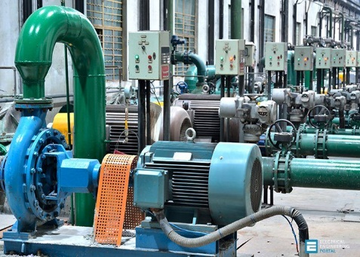
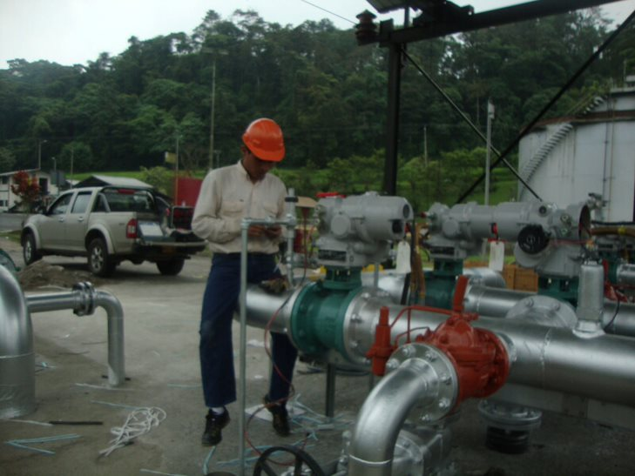
Aplicaciones de la electricidad
#UleamEnBuenasManos
Motor eléctrico
El motor eléctrico es un dispositivo que transforma la energía eléctrica en energía mecánica por medio de la acción de los campos magnéticos generados en sus bobinas.
Son maquinas rotatorias utilizadas en infinidad de sectores tales como instalaciones industriales, comerciales, particulares. Su uso esta generalizado en ventiladores, vibradores para teléfonos móviles, bombas, electroválvulas y medios de transporte eléctrico, etc.

Slide 11
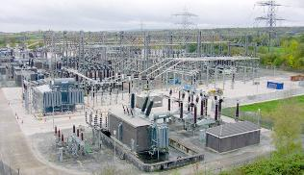
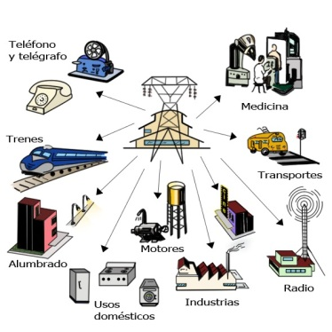
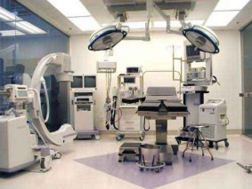
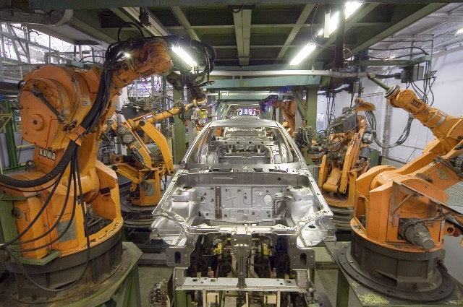
Aplicaciones de la electricidad
#UleamEnBuenasManos
Transformador
Iluminacion
Robótica
Maquinas CNC
Transporte
Industria
Medicina

Slide 12
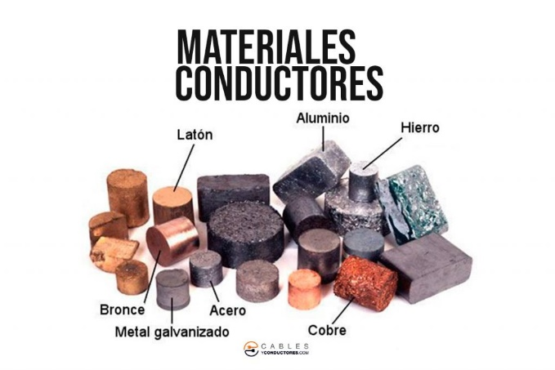
Materiales conductores, aislantes y semiconductores
#UleamEnBuenasManos
Hay materiales por los que los electrones no pueden circular y otros por los que los electrones fluyen con mucha facilidad.
Conductores
Los conductores son aquellos materiales que contienen electrones que pueden moverse libremente. Son los materiales que nos van a servir para hacer circuitos eléctricos.
Tenemos los metales, el agua salada, etc. Por estos materiales los electrones pueden desplazarse libremente de un punto a otro si le conectamos una fuente de tensión.

Slide 13
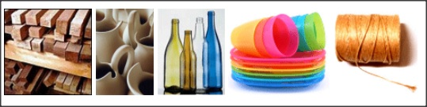
Materiales conductores, aislantes y semiconductores
#UleamEnBuenasManos
Hay materiales por los que los electrones no pueden circular y otros por los que los electrones fluyen con mucha facilidad.
Aislantes
Los aislantes son materiales donde los electrones no pueden circular libremente. Como por ejemplo la cerámica, el vidrio, plástico en general, el papel, la madera, etc. Estos materiales no conducen la corriente eléctrica.

Slide 14
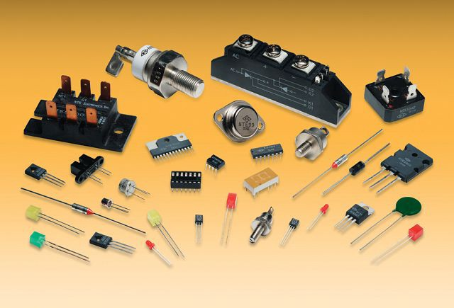
Materiales conductores, aislantes y semiconductores
#UleamEnBuenasManos
Hay materiales por los que los electrones no pueden circular y otros por los que los electrones fluyen con mucha facilidad.
Semiconductores
Los semiconductores, como el silicio o el germanio, presentan propiedades eléctricas que están entre los conductores y los aislantes. Se utilizan principalmente como elementos de los circuitos electrónicos.

Slide 15
Magnitudes eléctricas
#UleamEnBuenasManos

Slide 16
Magnitudes eléctricas
#UleamEnBuenasManos
Para comprender el funcionamiento de los circuitos eléctricos y electrónicos y poder diseñarlos necesitamos conocer las magnitudes eléctricas que los caracterizan y saber como medirlas.
Voltaje, resistencia, intensidad, potencia y energía.
Recordar
Un magnitud es una propiedad que se puede medir.
La longitud, el tiempo, la velocidad, la temperatura, etc. Todas ellas son magnitudes.

Slide 17
Voltaje, tensión o diferencia de potencial
#UleamEnBuenasManos
La pila o batería sumista la energía necesario para que las cargas eléctricas circulen por un circuito. Todas las pilas y baterías indican en sus caracteristicas el voltaje que nos proporcionan
La tensión o voltaje (V) es la energía por unidad de carga que proporciona un pila o fuente de alimentación. Se mide en voltios (V)
El voltaje a través de un elemento es el trabajo necesario para mover una carga eléctrica unitaria y positiva desde el terminal – a la terminal +.
El la magnitud física que, en un circuito eléctrico, impulsa a los electrones a lo largo de un conductor. Es decir conduce la energía eléctrica con mayor o menor potencia.
Recordar
Un magnitud es una propiedad que se puede medir.
La longitud, el tiempo, la velocidad, la temperatura, etc.

Slide 18
Resistencia eléctrica
#UleamEnBuenasManos
Los materiales conductores tienen poca resistencia, pues permiten que la corriente eléctrica circule por ellos.
Los materiales aislantes presentan una resistencia muy alta, tan alta que no permite el paso de electrones.
Todos los receptores (lámparas, motores, etc.) que pongamos en un circuito tienen resistencia y, por lo tanto, a los electrones les resulta mas difícil circular cuanto mas elementos de esos conectemos.
La resistencia eléctrica (R) indica la oposición que presentan los conductores al paso de la corriente eléctrica. Se mide en Ohmios (Ω).

Slide 19

Resistividad
#UleamEnBuenasManos
La resistencia de un conductor depende de las características del material, es decir, de su resistividad, así como de la longitud y la sección del conductor.
R$=ρ$
$$\frac{l}{s}$$
Donde R es la resistencia y su unidad es el ohmio (Ω), $ρ$ es la resistividad del material y se mide en Ω.m, l la longitud del hilo conductor (m) y s la sección del hilo conductor.
Propiedad de los materiales que se opone al paso de la corriente eléctrica.

Slide 20
Resistividad
#UleamEnBuenasManos
Ejercicio
Se necesita un hilo de cobre que ofrezca mucha resistencia eléctrica, ¿Cuál de los siguientes deberíamos elegir?
R$=ρ$
$$\frac{l}{s}$$
Un hilo largo y grueso.
Un hilo corto y grueso.
Un hilo largo y delgado.
Un hilo corto y delgado.
C) Un hilo largo y delgado.
La resistencia de un conductor es mayor a medida que aumenta su resistividad y longitud y disminuye su sección.

Slide 21
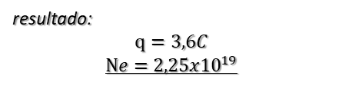


Intensidad de corriente eléctrica
#UleamEnBuenasManos
La intensidad de corriente (I) es la cantidad de carga eléctrica que atraviesa la sección de un conductor en un segundo. Se mide en amperios (A)
I$=q/t$
Donde I es la intensidad de corriente y se mide en amperios (A), q es la carga que atraviesa el conductor y su unidad es el culombio (C), y t es el tiempo y se mide en segundo (s)
Ejercicio
Si la intensidad de corriente que circula a través de la sección de un conductor es 30mA, ¿Cuánta carga habrá atravesado dicha sección durante 2 minutos?
¿Cuántos electrones habrán circulado?
resultado:
$$q=3,6C$$
$$Ne=2,25x{10}^{19}$$
Recuerda:
1Culombio = 6,25x${10}^{18}$

Slide 22
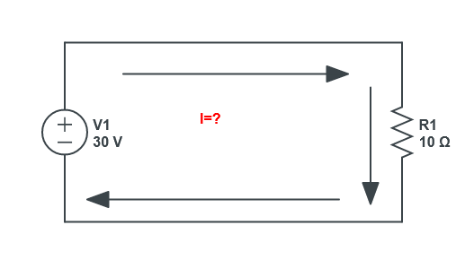

Ley de Ohm
#UleamEnBuenasManos
La intensidad de corriente que atraviesa un circuito es directamente proporcional al voltaje o tensión del mismo e inversamente proporcional a la resistencia que representa.
I$=V/R$
Donde I es la intensidad de corriente y se mide en amperios (A), V el voltaje que se mide en voltios (V); y R la resistencia que se mide en ohmios (Ω)
Ejercicio
Resultado:
I=3A

Slide 23
#UleamEnBuenasManos
Contenido
Magnitudes eléctricas
Energía
Potencia eléctrica
Unidades eléctricas y equivalentes
Circuitos eléctricos
¿Qué es un circuito eléctrico?
Partes de un circuito eléctrico
Símbolos eléctricos
Leyes de kirchhoff
Tipos de circuitos
Circuito serie
Circuito paralelo
Circuito mixto

Slide 24


Energía
#UleamEnBuenasManos
La energía, E, o trabajo eléctrico, W, se puede definir como el trabajo necesario para desplazar una carga eléctrica entre dos puntos sometidos a una diferencia de potencial.
E=W$=Q.V=I.t.V$
Se mide en Julios (J) o kWh (kWh=3,6x${10}^{6}$)
Ejercicio
A un conductor se le aplica una tensión de 3,6 voltios y circula una intensidad de 15mA. ¿Cuál será la energía consumida durante 25minutos?

Slide 25

Potencia
#UleamEnBuenasManos
La potencia eléctrica (P) es la energía consumida en unidad de tiempo.
Cuanta más potencia tenga un aparato eléctrico
Mas energía eléctrica consume en la unidad de tiempo
menos tiempo tardará en realizar un trabajo eléctrico
P$=\frac{W}{t}=IV$
Por ejemplo, para calentar una prensa de calor o estampadora necesitamos que la plancha este a una determinada temperatura, 165${}^{o}C$.
Ejercicio
Existe dos prensas de calor, la una trabaja a 110V, y la otra a 220V. ¿Cuál de las dos prensas alcanzara la temperatura deseada en menor tiempo?

Slide 26


Potencia
#UleamEnBuenasManos
E=W$=V.I.t$
P$=V.I$
De las expresiones anteriores, se obtiene que
W=P.t
Esta expresión matemática permite calcular la energía consumida por un receptor, de donde se deduce que dicha energía depende de la potencia y del tiempo que el receptor se encuentre funcionando.
En algunas ocasiones, la energía viene expresada en kilovatios hora (kW.h); en este caso, la potencia se medirá en kilovatios, y el tiempo en horas.

Slide 27
Potencia
#UleamEnBuenasManos
Ejercicio
Hallar el consumo de energía en dólares, en el transcurso de un mes, de una lavadora (1200W) y un frigorífico (200W) si la lavadora se conecta dos horas, tres días a la semana y el frigorífico esta siempre encendido. Si el costo del kWh es de 0,14 dólares.
W=P.t
resultado
E=868,8kWh
$121,63

Slide 28
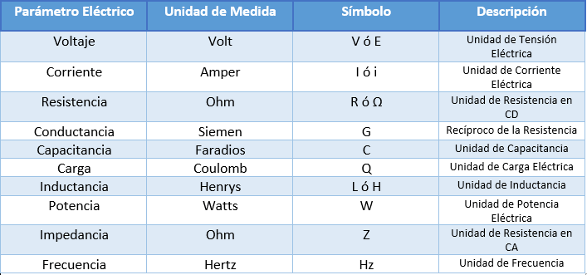
Unidades eléctricas y equivalencias
#UleamEnBuenasManos

Slide 29
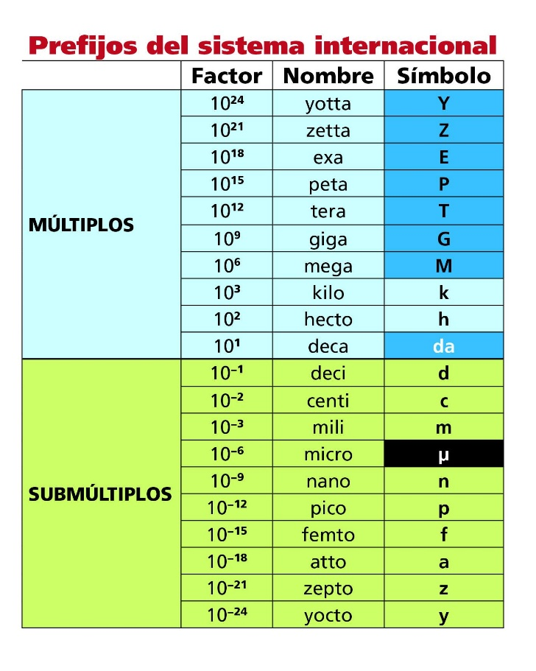
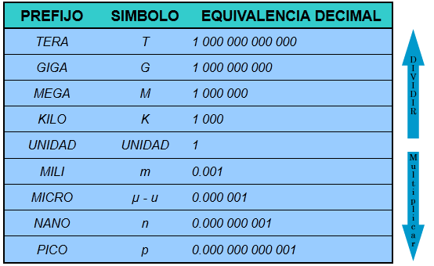
Unidades eléctricas y equivalencias
#UleamEnBuenasManos

Slide 30
Circuito eléctrico
#UleamEnBuenasManos
Conjunto de operadores unidos de tal forma que permitan el paso o circulación de la corriente eléctrica para conseguir algún efecto útil (luz, calor movimiento, etc.)
Un circuito eléctrico es un recorrido cerrado cuyo fin es llevar energía eléctrica desde unos elementos que la producen hasta otros elementos que la consumen.
Un circuito eléctrico es un conjunto de elementos conectados entre si por los que puede circular una corriente eléctrica (electrones).
Un circuito eléctrico es el conjunto de elementos eléctricos conectados entre sí que permiten generar, transportar y utilizar la energía eléctrica con la finalidad de transformarla en otro tipo de energía, por ejemplo, energía calorífica, energía lumínica o energía mecánica.

Slide 31
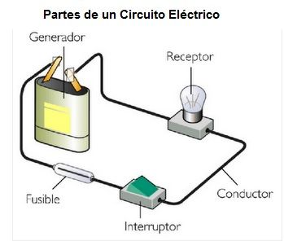
Partes de un circuito eléctrico
#UleamEnBuenasManos
Cinco tipos de elementos fundamentales:
Elementos generadores
Elementos conductores
Elementos receptores
Elementos de maniobra y control
Elementos de protección
Para que exista un circuito, tiene que haber por lo menos un generador, un medio conductor y un receptor.

Slide 32
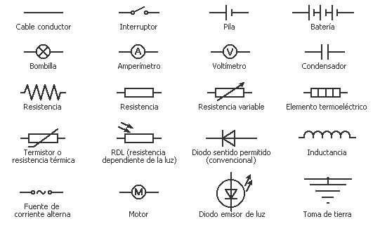
Símbolos eléctricos
#UleamEnBuenasManos
Los símbolos representan los elementos del circuito de forma simplificada y fácil de dibujar

Slide 33
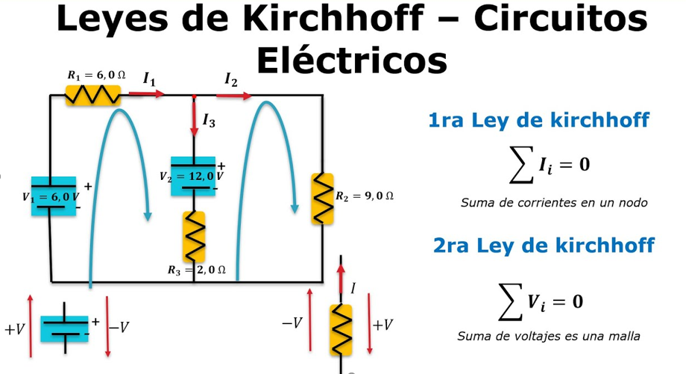
Leyes de kirchhoff
#UleamEnBuenasManos
Ley de los nodos de kirchhoff
La suma de las corrientes que entran en un nodo es igual a la suma de las corrientes que salen.
Esto también se puede expresar diciendo que, la suma algebraica de las corrientes que concurren en un nodo es igual a cero:

Slide 34
Leyes de kirchhoff
#UleamEnBuenasManos
Ley de voltajes de kirchhoff
La suma algebraica de los voltajes alrededor de cualquier lazo (camino cerrado) es un circuito, es igual a cero en todo instante.

Slide 35
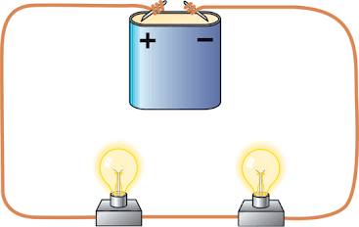
Circuito en serie
#UleamEnBuenasManos
Los circuitos serie son aquellos que disponen de dos o más receptores conectados seguido, es decir, en el mismo cable o conductor.
Dicho de otra forma, en este tipo de circuitos, para pasar de un punto a otro, la corriente eléctrica se ve en la necesidad de atravesar todos los operadores.
El circuito serie, o con receptores en serie, es aquel que tiene conectados los receptores en cadena, uno a continuación del otro:

Slide 36
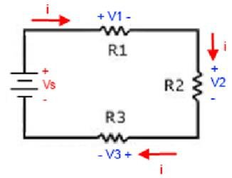
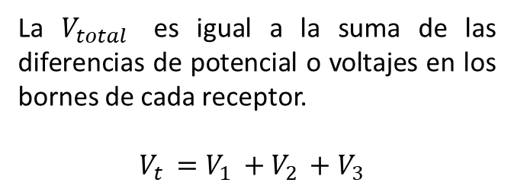
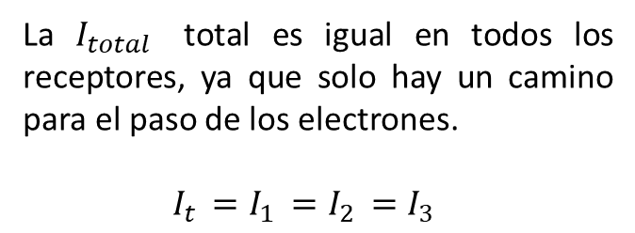
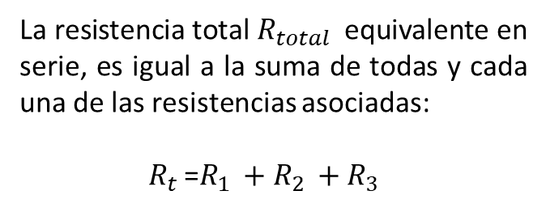
Circuito en serie
#UleamEnBuenasManos
La resistencia total R
La resistencia total $R_{total }$ equivalente en serie, es igual a la suma de todas y cada una de las resistencias asociadas:
$R_{t }$=$R_{1 }+R_{2 }+R_{3 }$
La intensidad de corriente total I
La voltaje total V
La $I_{total }$ total es igual en todos los receptores, ya que solo hay un camino para el paso de los electrones.
$I_{t }=I_{1 }=I_{2 }=I_{3 }$
La $V_{total }$ es igual a la suma de las diferencias de potencial o voltajes en los bornes de cada receptor.
$V_{t }=V_{1 }+V_{2 }+V_{3 }$

Slide 37
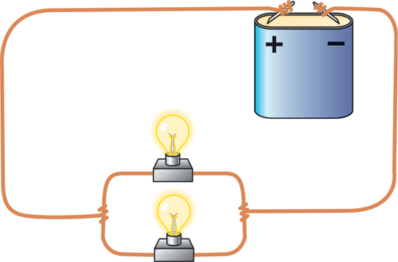
Circuito en paralelo
#UleamEnBuenasManos
Se denomina circuito paralelo cuando dos o más elementos están conectados al mismo nodo de energía.
El circuito paralelo, o con receptores en paralelo, es aquel que tiene conectadas todas las patas de un lado entre si y todas las del otro entre si:
El circuito en paralelo es el modelo empleado en la red eléctrica

Slide 38
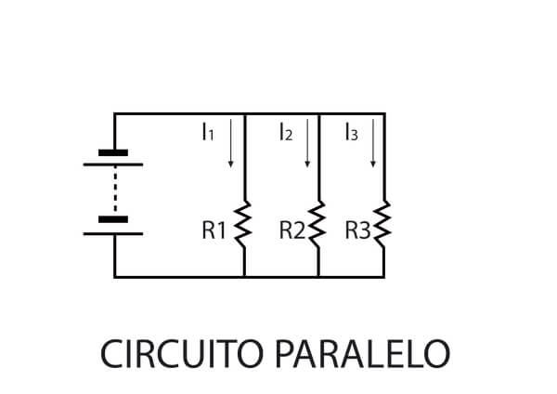
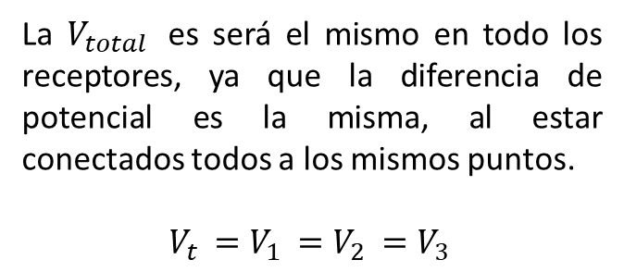
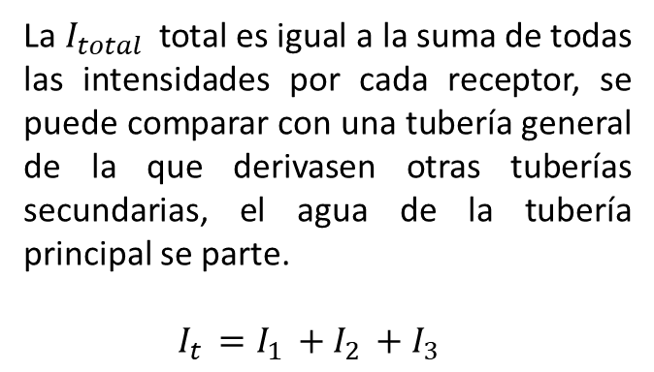
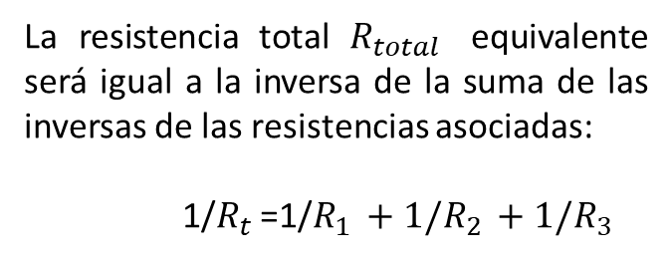
Circuito en paralelo
#UleamEnBuenasManos
La resistencia total R
La resistencia total $R_{total }$ equivalente será igual a la inversa de la suma de las inversas de las resistencias asociadas:
1/$R_{t }$=1/$R_{1 }+1/R_{2 }+1/R_{3 }$
La intensidad de corriente total I
La voltaje total V
La $I_{total }$ total es igual a la suma de todas las intensidades por cada receptor, se puede comparar con una tubería general de la que derivasen otras tuberías secundarias, el agua de la tubería principal se parte.
$I_{t }=I_{1 }+I_{2 }+I_{3 }$
La $V_{total }$ es será el mismo en todo los receptores, ya que la diferencia de potencial es la misma, al estar conectados todos a los mismos puntos.
$V_{t }=V_{1 }=V_{2 }=V_{3 }$

Slide 39
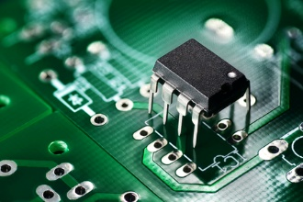
#UleamEnBuenasManos
Contenido
Circuitos electrónicos
Que son los circuitos electrónicos
Tipos de circuitos electrónicos
Circuitos analógicos
Circuitos digitales
¿Como funcionan los circuitos electrónicos?

Slide 40
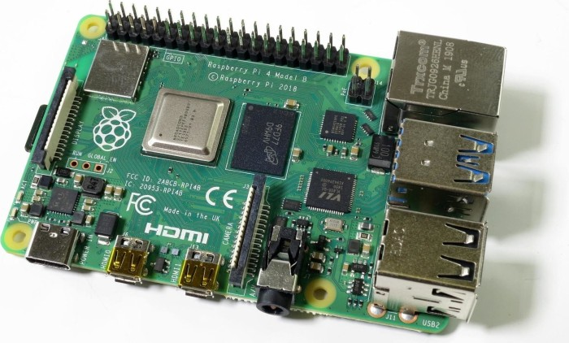
Circuitos electrónicos
#UleamEnBuenasManos
¿Qué son los circuitos electrónicos?
Los circuitos electrónicos son placas que se componen de materiales semiconductores, activos y pasivos cuya operatividad va a depender del flujo de electrones (corriente o energía) para que se genere, transmita, reciba y almacena una información determinada. Ahora bien, esta información puede ser en voz o música como vendría siendo con la radio, una imagen como en el caso del televisor o bien números u otros datos similar a lo hecho por una computadora.

Slide 41
Circuitos electrónicos
#UleamEnBuenasManos
Circuitos analógicos
Los circuitos electrónicos son placas que se componen de materiales semiconductores, activos y pasivos cuya operatividad va a depender del flujo de electrones (corriente
Circuitos digitales
Los circuitos electrónicos son placas que se componen de materiales semiconductores, activos y pasivos cuya operatividad va a depender del flujo de electrones (corriente

Slide 42
Circuitos electrónicos
#UleamEnBuenasManos
Circuitos digitales
Los circuitos digitales o circuitos lógicos, son aquellos que manejan la información de forma binaria; es decir, su lenguaje de codificación se basa en el “0” y el “1”, estos dos niveles de voltaje representan:
“1” nivel alto o “high”.
“0” nivel bajo o “low”.

Slide 43





Ing. César Sinchiguano, MSc
#UleamEnBuenasManos
Gracias
cesar.sinchiguano@uleam.edu.ec

